Slide 1
ПРОФЕССИИ ДЕТСКОГО САДА

Slide 4
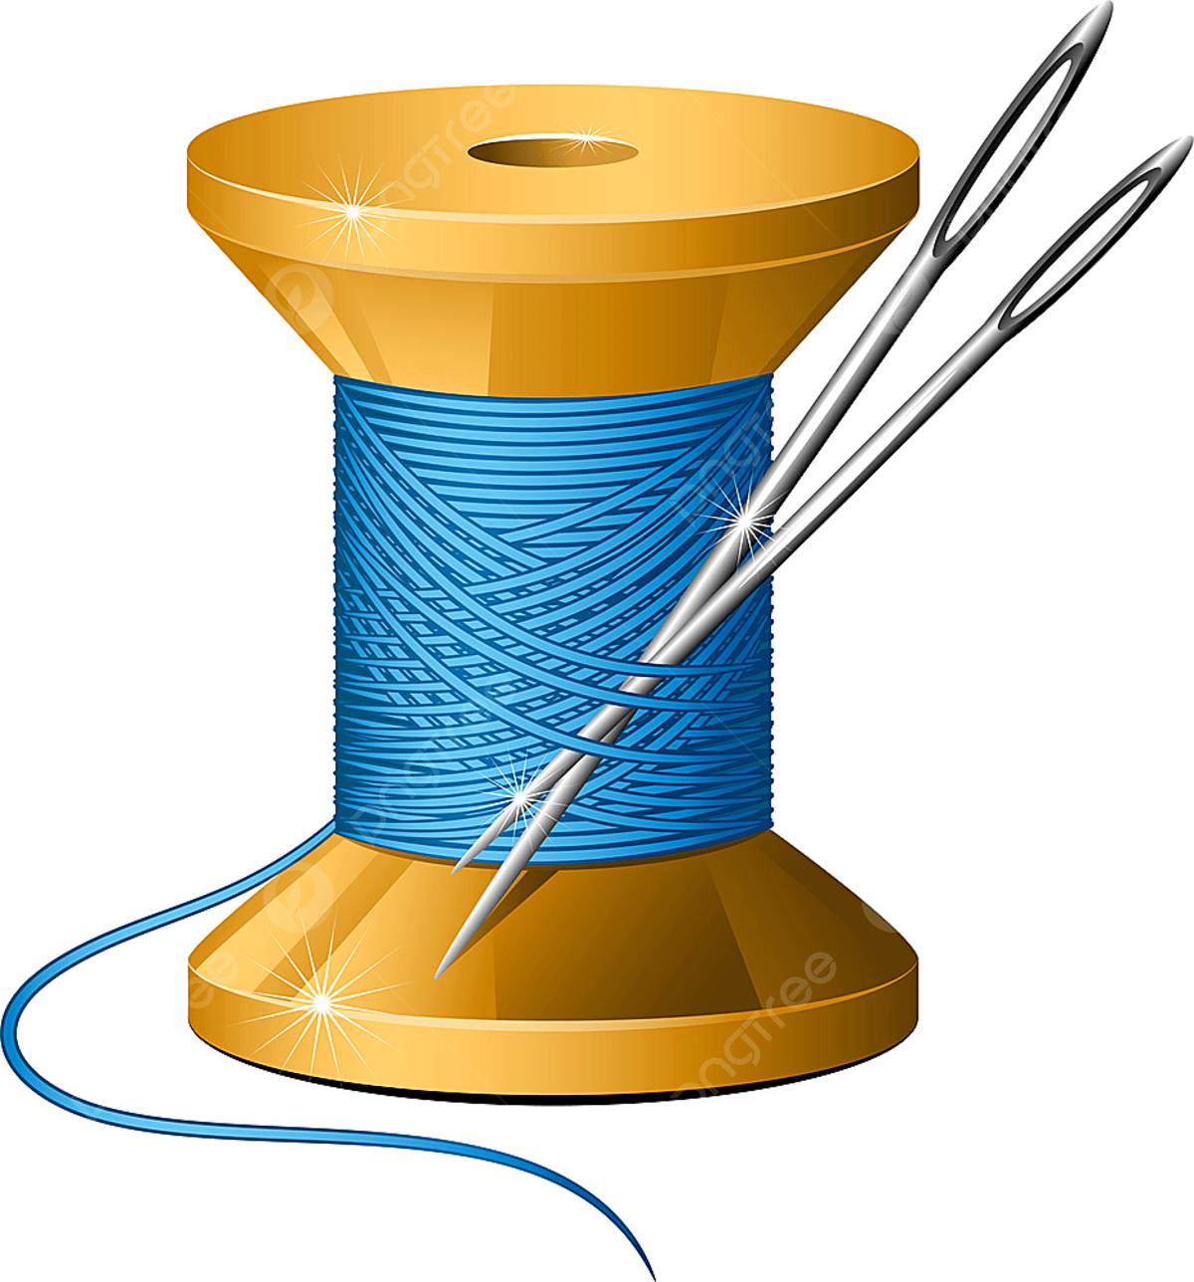

Slide 6
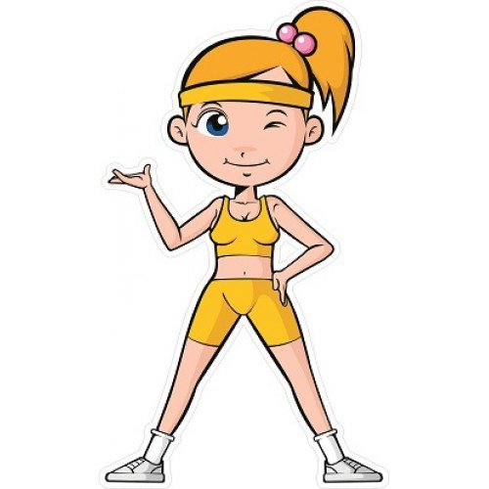

Slide 8
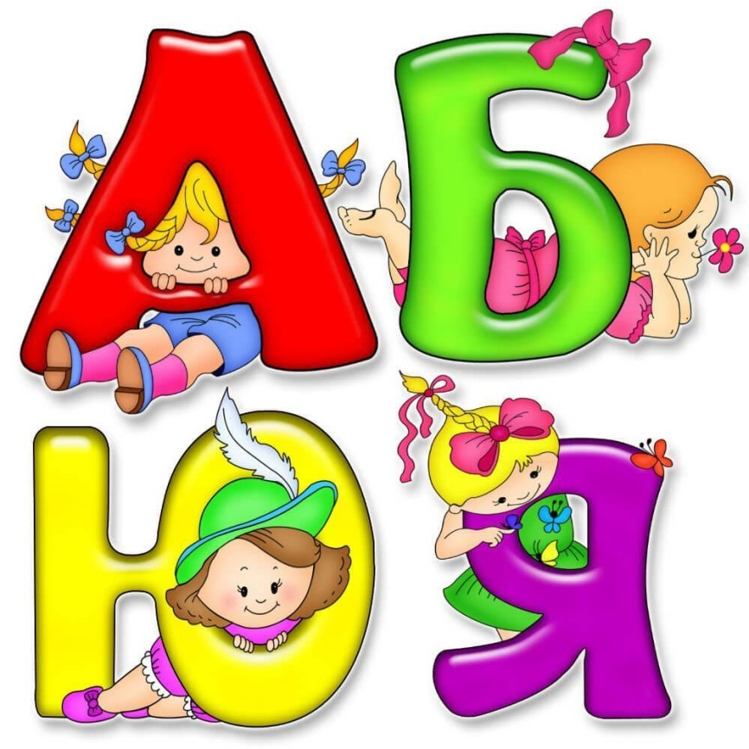

Slide 9
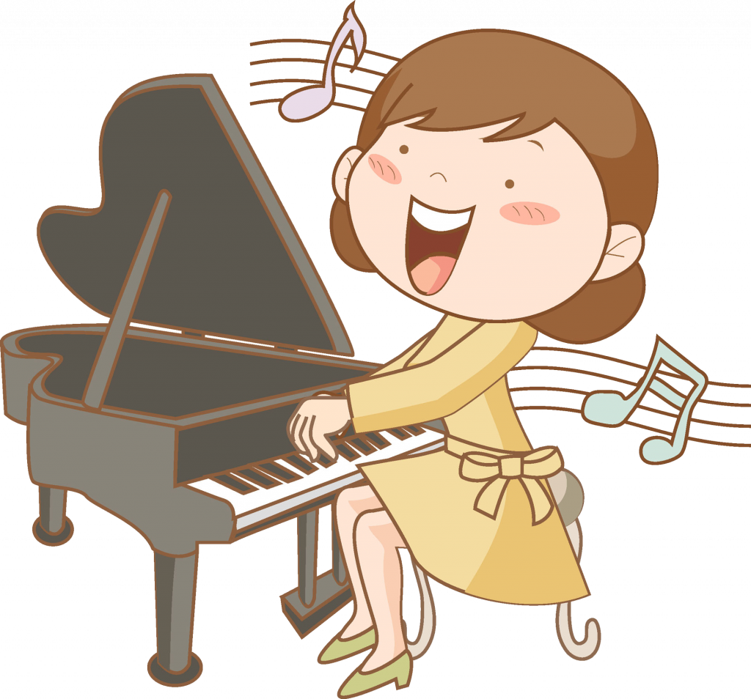

Slide 11
